Slide 1
Презентация
компании

Slide 2
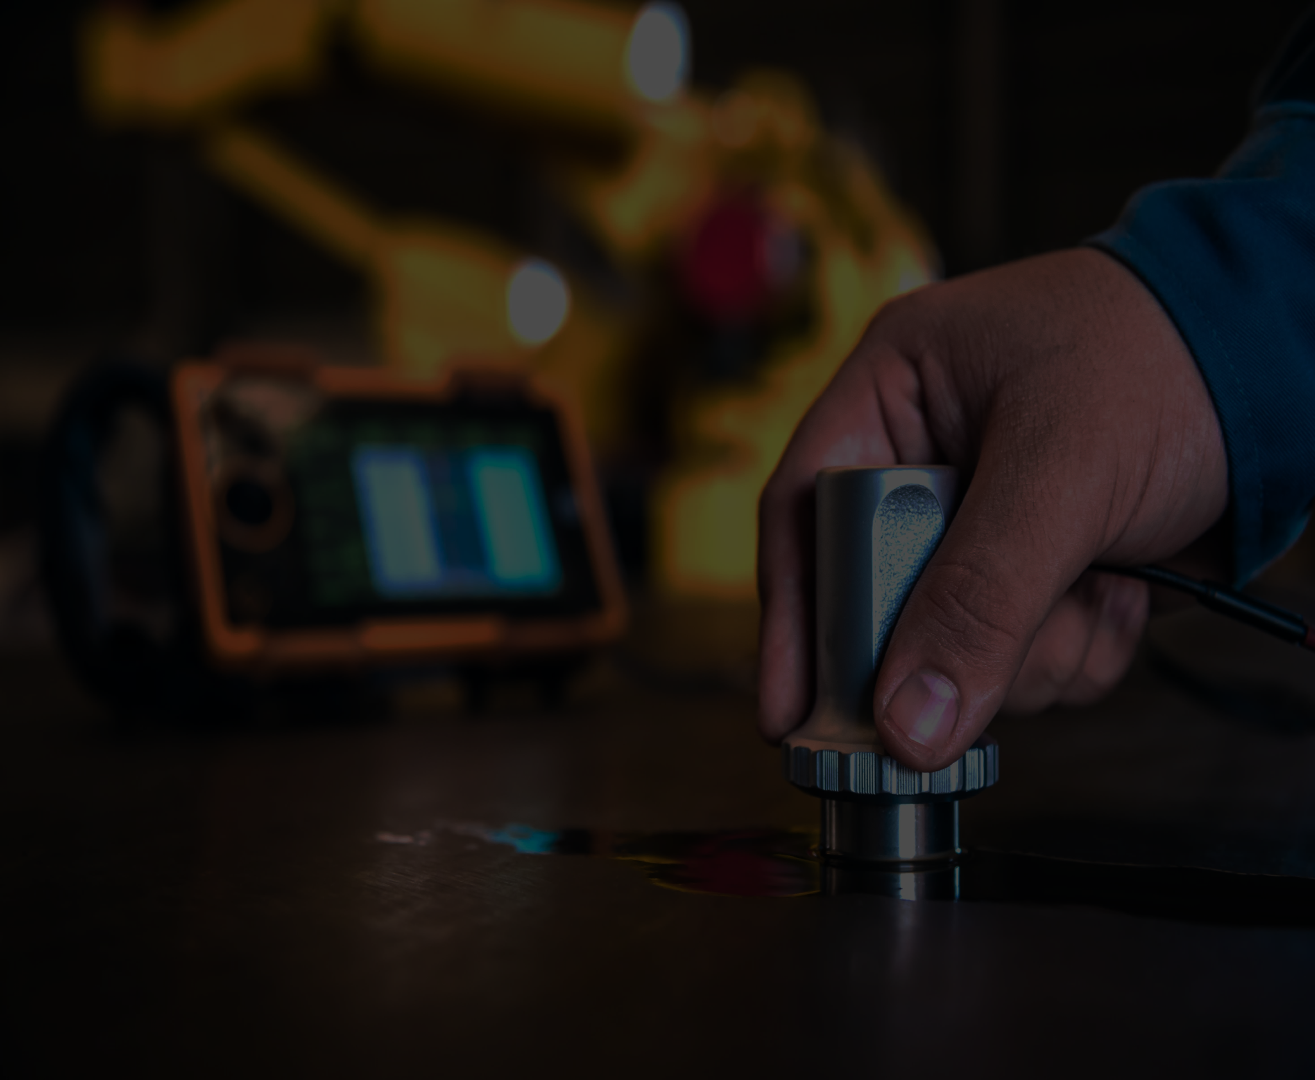
О компании

Slide 3
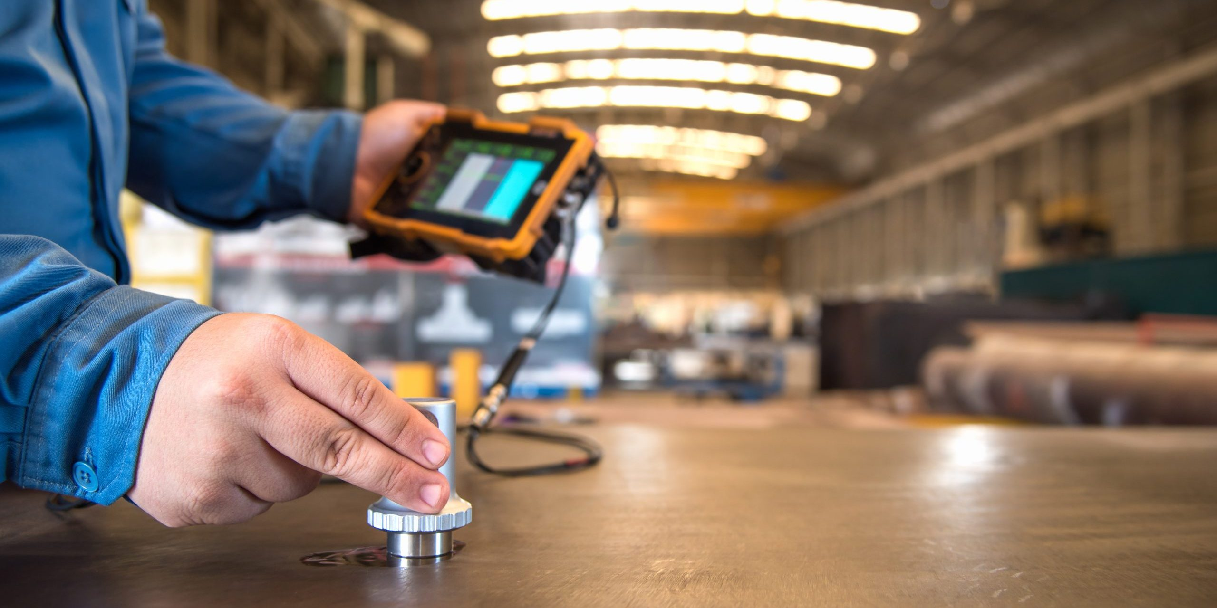
ООО «Дикон» — развивающееся предприятие, оказывающее услуги в области неразрушающих и разрушающих методов контроля. ООО «Дикон» стремится применить передовые технологии в контроле и в организации производства.
Интеграция Заказчика в наш производственный процесс – гарантия
прозрачности нашей работы и оперативного контроля за собственным качеством со стороны Заказчика. Мы даем точную информацию, на основании которой Заказчик может оперативно вмешиваться в процесс своего производства без его остановки, а также стремимся к цифровизации и автоматизации своих процессов для постоянного улучшения своего качества.

Slide 4
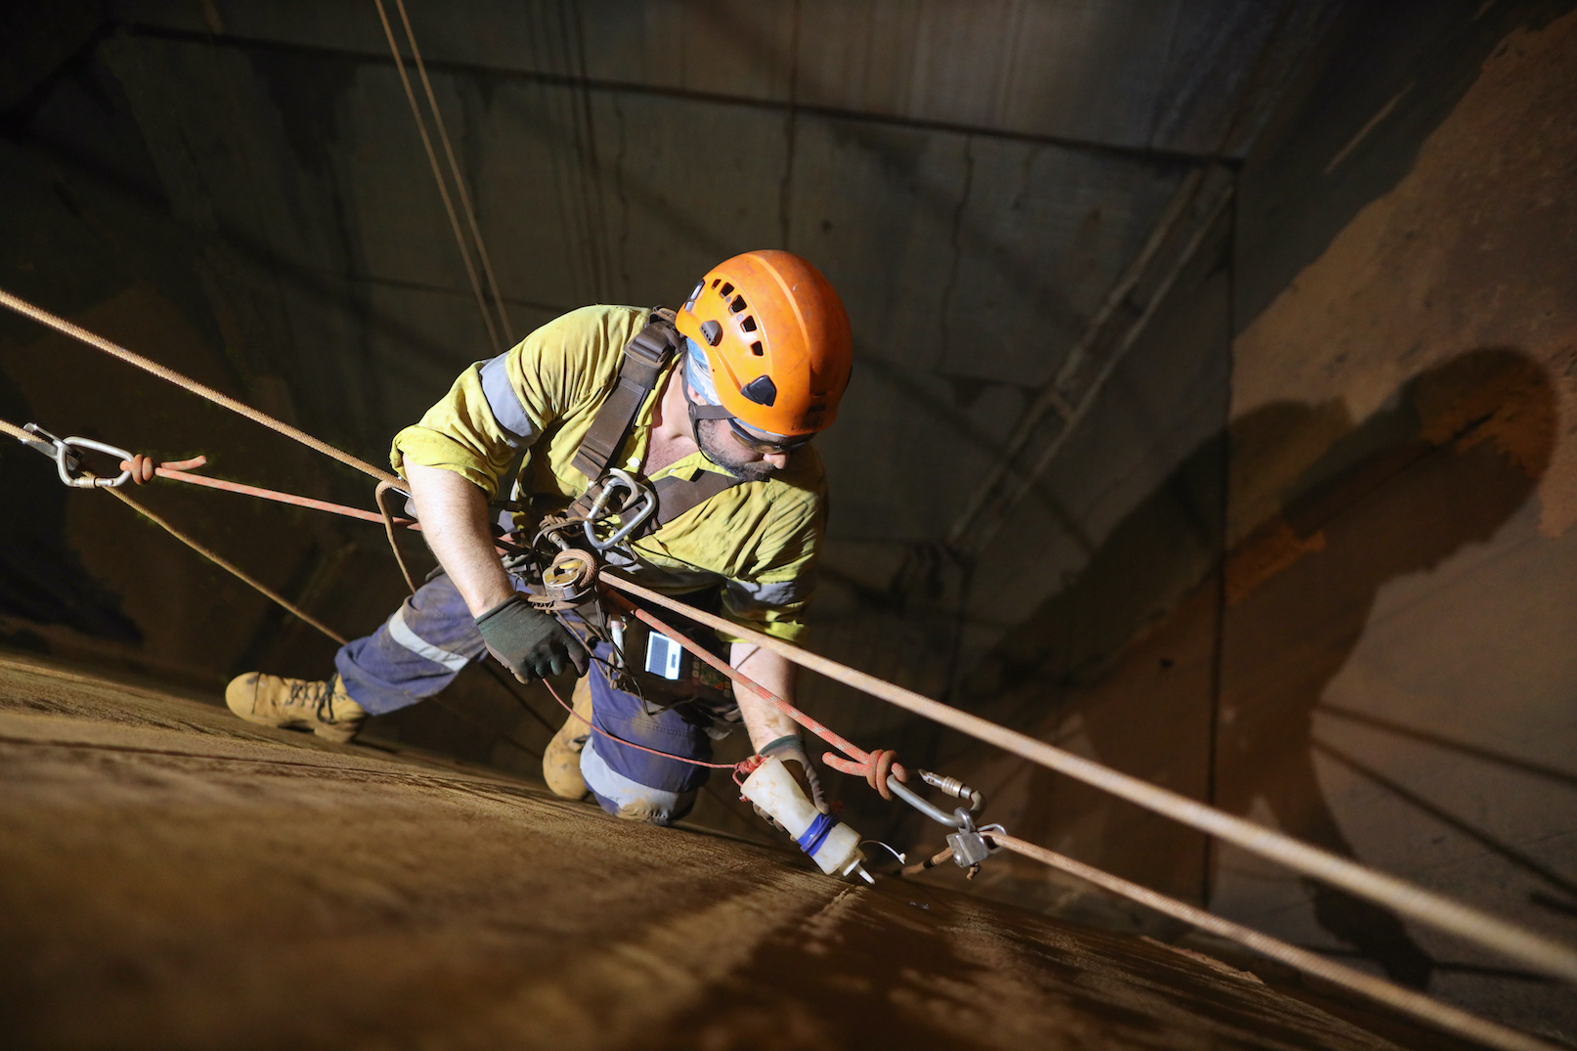
Наши специалисты — это аттестованные дефектоскописты, в соответствии с требованиями СДАНК 02-2020 и с большим опытом работы
Наше оборудование — современная техника, дающая точный результат, имеет все необходимые поверки и допуски, проходит техническое обслуживание, согласно регламентов
Наши заказчики — предприятия газово- и нефтеперерабатывающей отраслей, предприятия машиностроительных комплексов, строительные компании
Notes:
Работы по НК проводятся дефектоскопистами, аттестованными на II уровень по соответствующим методам неразрушающего контроля и имеющими всё необходимое оборудование. Весь персонал проходит необходимую аттестацию к выполнению работ, в соответствии с требованиями НТД. Контроль проводится в соответствии с разработанными технологическими картами, производственными инструкциями, инструкциями по охране труда. Все заключения регистрируются в журнале контроля. Весь персонал лаборатории, как постоянный, так и привлекаемый, который может повлиять на деятельность лаборатории, действует беспристрастно, компетентен и работает в соответствии с системой менеджмента лаборатории. При необходимости, можем провести приемку оборудования, станем вашим технадзором

Slide 5
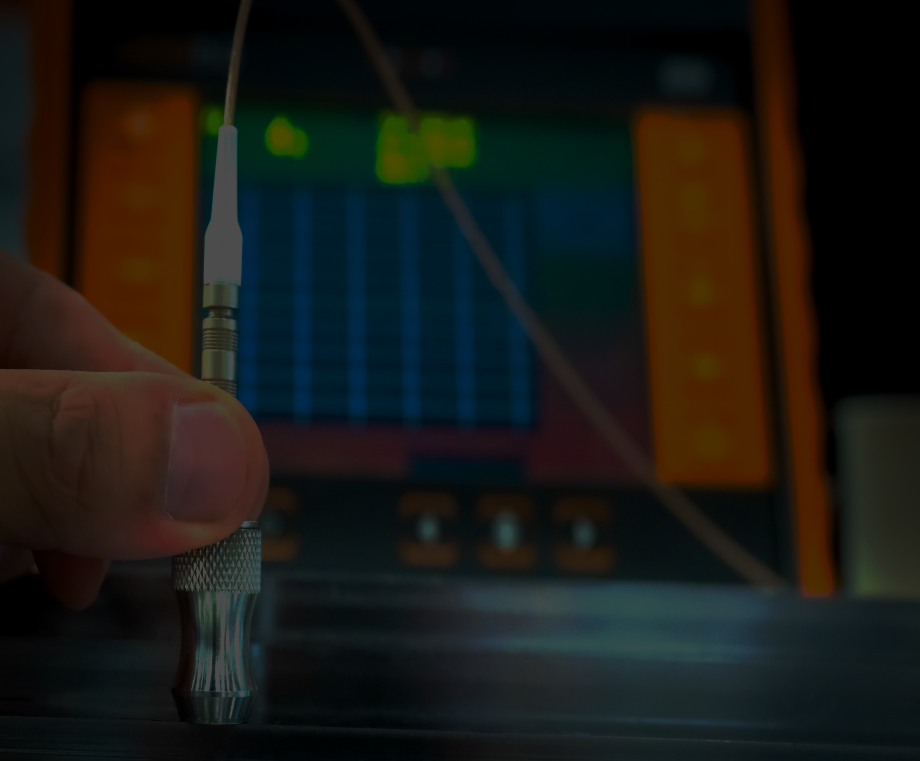
Качество

Slide 6
Качество — неотъемлемая часть любой современной продукции, которая стремится стать конкурентоспособной. Понятие качества для продукции, в процессе производства которой используются сварные соединения, неразрывно связано с технической диагностикой, разрушающим и неразрушающим контролем.
ООО «Дикон» готов помочь Вам выпускать продукцию без дефектов, применив все необходимые методы контроля для выявления дефектов, проконтролирует их исправление. Поможет решить все вопросы по качеству от тех. надзора Заказчика

Slide 7
Возможности

Slide 8
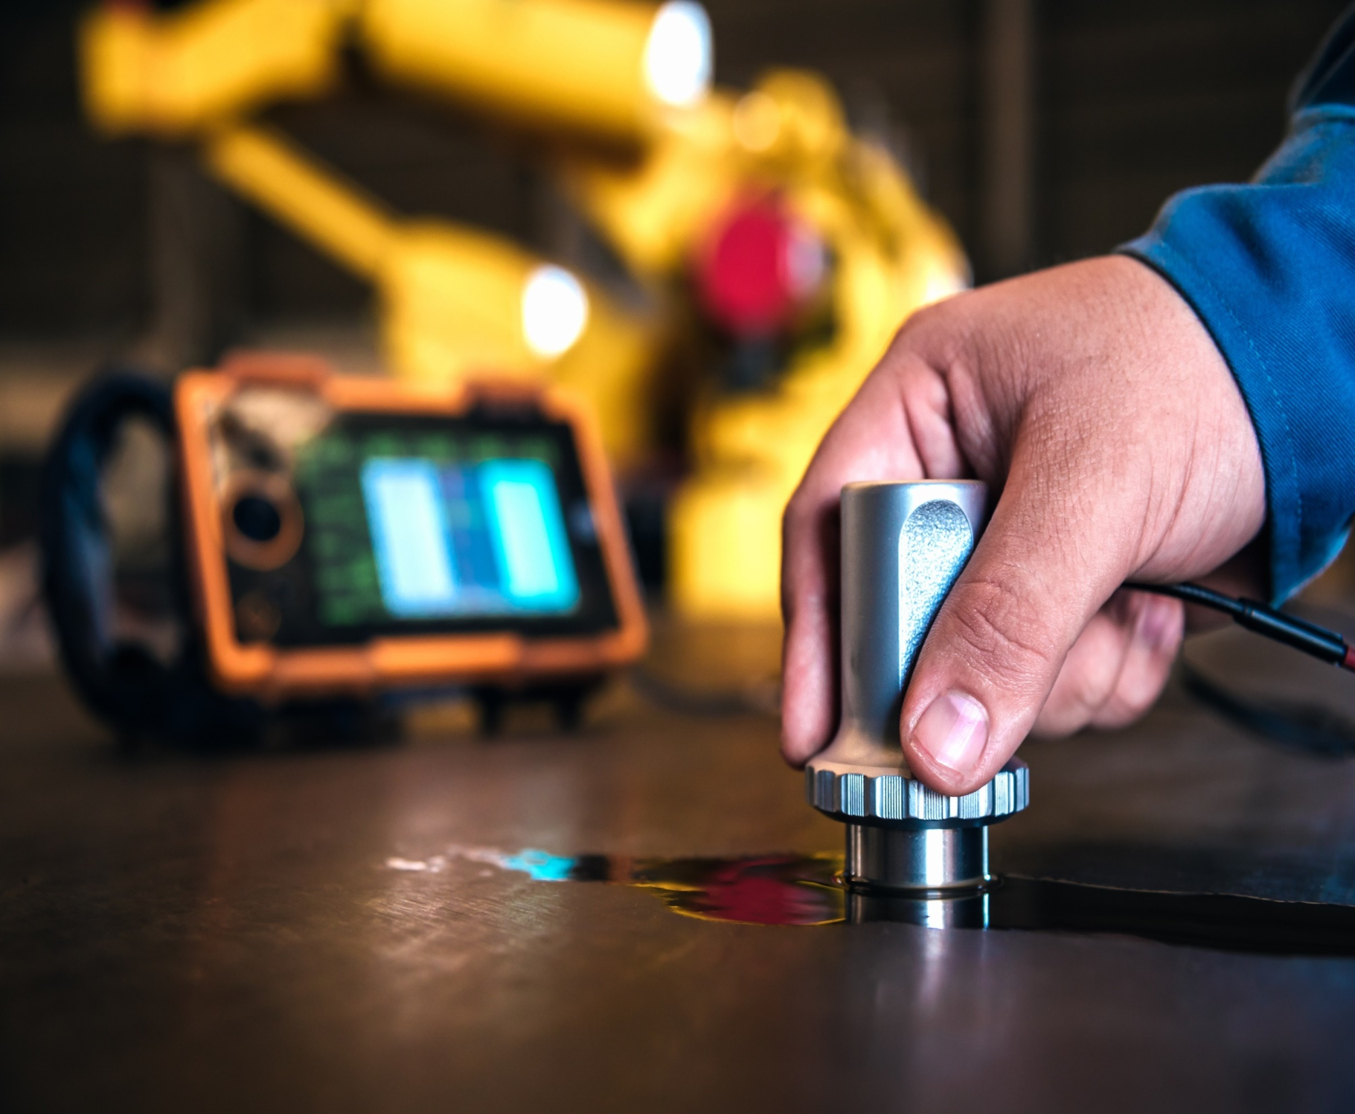
Основным направлением компании является проведение неразрушающего контроля следующими методами:
Визуальноизмерительный контроль (ВИК);
Ультразвуковой (акустический) контроль;
Контроль проникающими веществами;
Радиационный контроль;
Тепловой контроль;
Магнитный контроль;
Стилоскопирование и хим. анализ металла, определение марки металла.
Notes:
Благодаря сотрудничеству с нашей компанией у Вас будет гарантированно 100% качество сварочных изделий, что откроет новые возможности и горизонты развития.

Slide 9
Наши преимущества

Slide 10
Проведение круглосуточной дефектоскопии, при условии организации производственного участка на производстве, по удобному производству графику;
Оперативно в этот же день выдаем заключения и размечаем дефектные стыки;
При необходимости берем на себя частично функционал отдела качества предприятия;
Имеем огромный опыт и навык общения с инспекторами Ростехнадзора, инспекторами крупных заказчиков. Помогаем снимать замечания инспекторов;
Высокая клиентоориентированность;
Прозрачные конкурентные цены;
Работа с нами — это уверенность в качестве выпускаемой продукции.

Slide 11
О нас

Slide 12
Мы — эффективная команда, которая ведет свою деятельность с 2014 года!
Ориентированность на интересы клиента и качество работы — наши ориентиры и наши приоритеты.
Notes:
Лаборатория неразрушающего контроля и диагностики ООО «Дикон» начала осуществлять свою деятельность с 2014 года. За это время компания заняла устойчивую позицию на рынке, как надежный поставщик высококвалифицированных услуг в сфере НК.
ООО «Дикон» выполняет работы как в заводских условиях на разных площадках, так и в полевых условиях, на строительствах трубопроводов и на монтаже крупного оборудования. Везде, где есть сварка и требуется контроль, сотрудники предприятия проведут неразрушающий контроль, выдадут заключение, разметят дефекты, проконтролируют ремонт. Для каждого нашего объекта разрабатывается отдельная схема контроля, основанная на анализе технических документов и особенностях самого объекта контроля. Так же сотрудниками лаборатории проводится техническое диагностирование трубопроводов и оборудования, находящегося в эксплуатации.

Slide 13
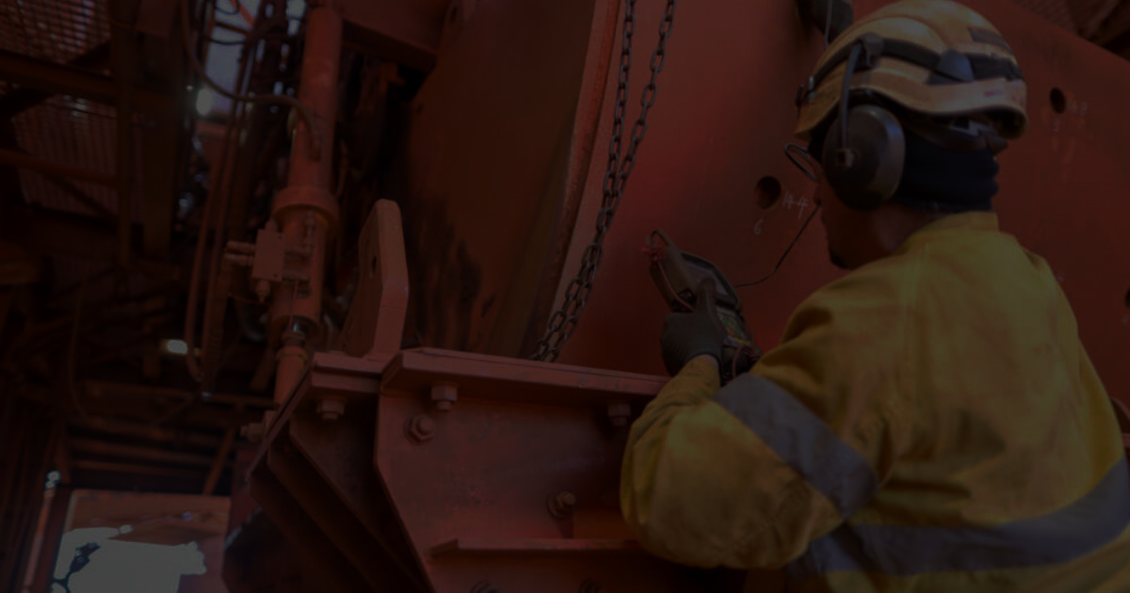
Качество — наша работа

Slide 14
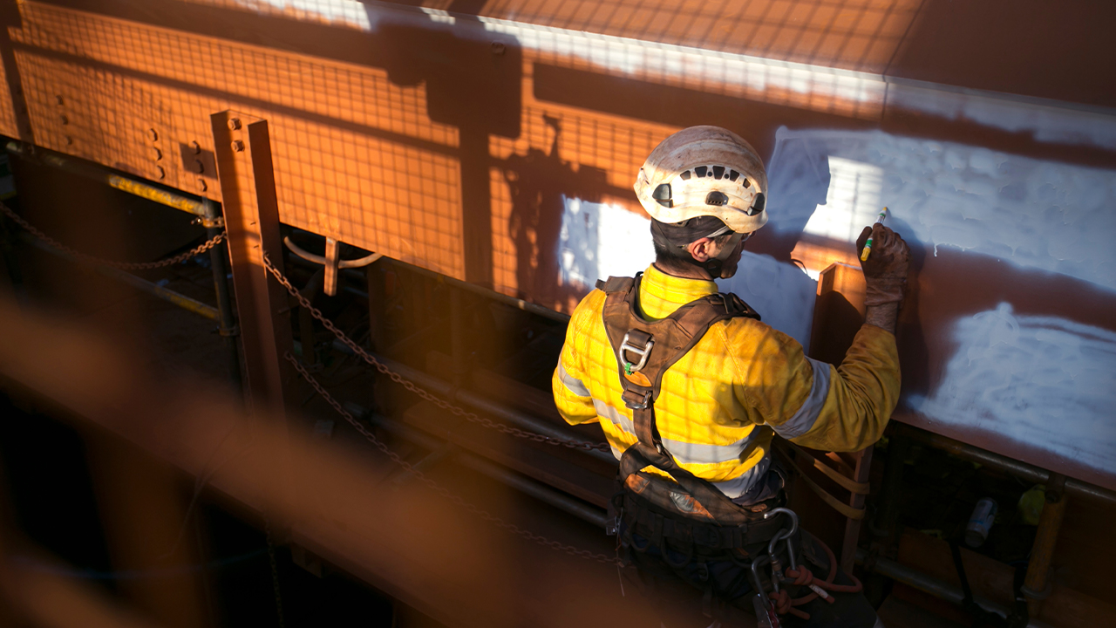
Проведем весь комплекс услуг, направленных на выпуск качественной продукции, а также входной контроль материалов;
Сделаем разрушающий контроль, определим, при потере сертификата, марку материала;
Совместно с инженером по сварке согласуем процесс сварки и последующий после сварки неразрушающий контроль;
Проведем контроль всеми необходимыми методами неразрушающего контроля;
Поможем специалистам ОТК урегулировать вопросы инспекторов технадзора покупателей Вашей продукции.

Slide 15
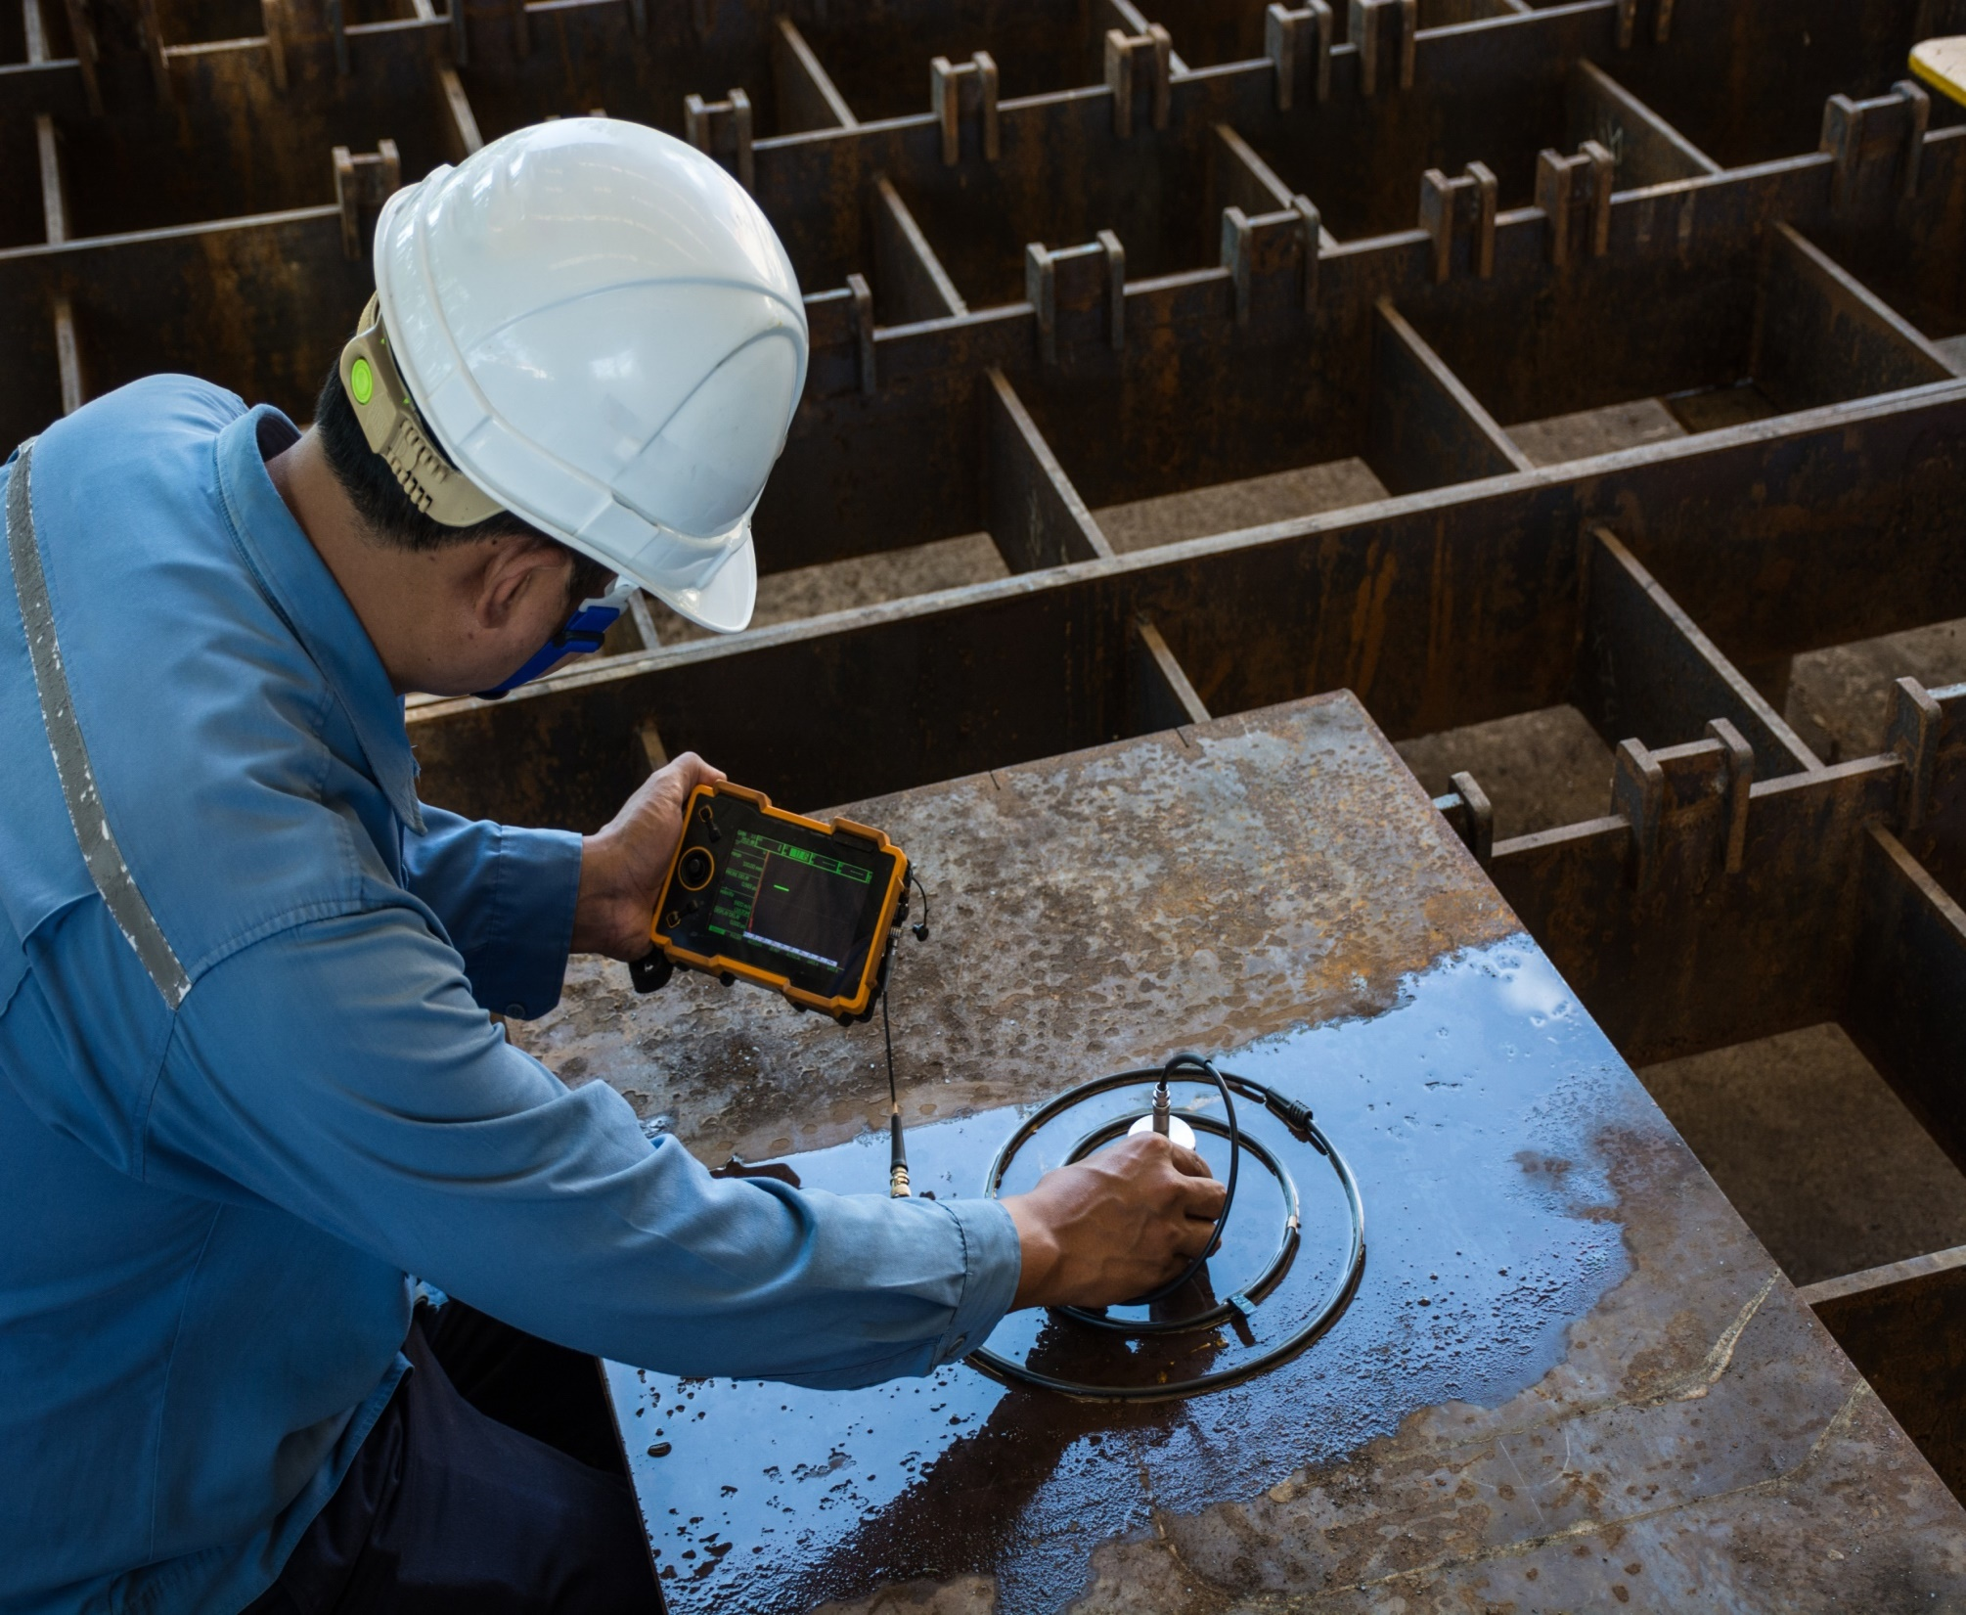
Качественно организуем помощь штатным специалистам лаборатории неразрушающего контроля или наемной лаборатории в случае резкого увеличения объема работ
Оперативно организуем постоянно действующий круглосуточный участок лаборатории у Вас на предприятии.
Notes:
Лаборатория неразрушающего контроля и диагностики ООО «Дикон» начала осуществлять свою деятельность с 2014 года. За это время компания заняла устойчивую позицию на рынке, как надежный поставщик высококвалифицированных услуг в сфере НК.
ООО «Дикон» выполняет работы как в заводских условиях на разных площадках, так и в полевых условиях, на строительствах трубопроводов и на монтаже крупного оборудования. Везде, где есть сварка и требуется контроль, сотрудники предприятия проведут неразрушающий контроль, выдадут заключение, разметят дефекты, проконтролируют ремонт. Для каждого нашего объекта разрабатывается отдельная схема контроля, основанная на анализе технических документов и особенностях самого объекта контроля. Так же сотрудниками лаборатории проводится техническое диагностирование трубопроводов и оборудования, находящегося в эксплуатации.

Slide 16
Наши документы

Slide 17
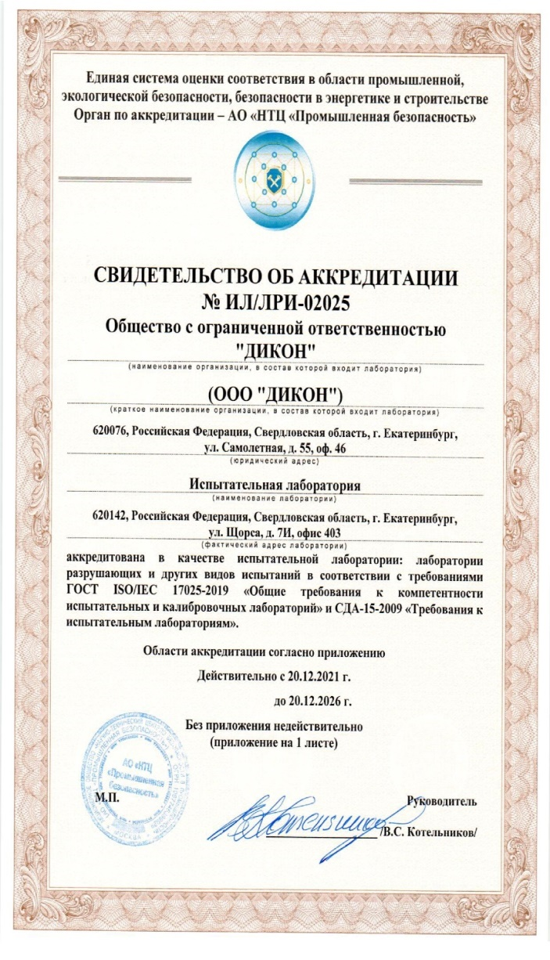
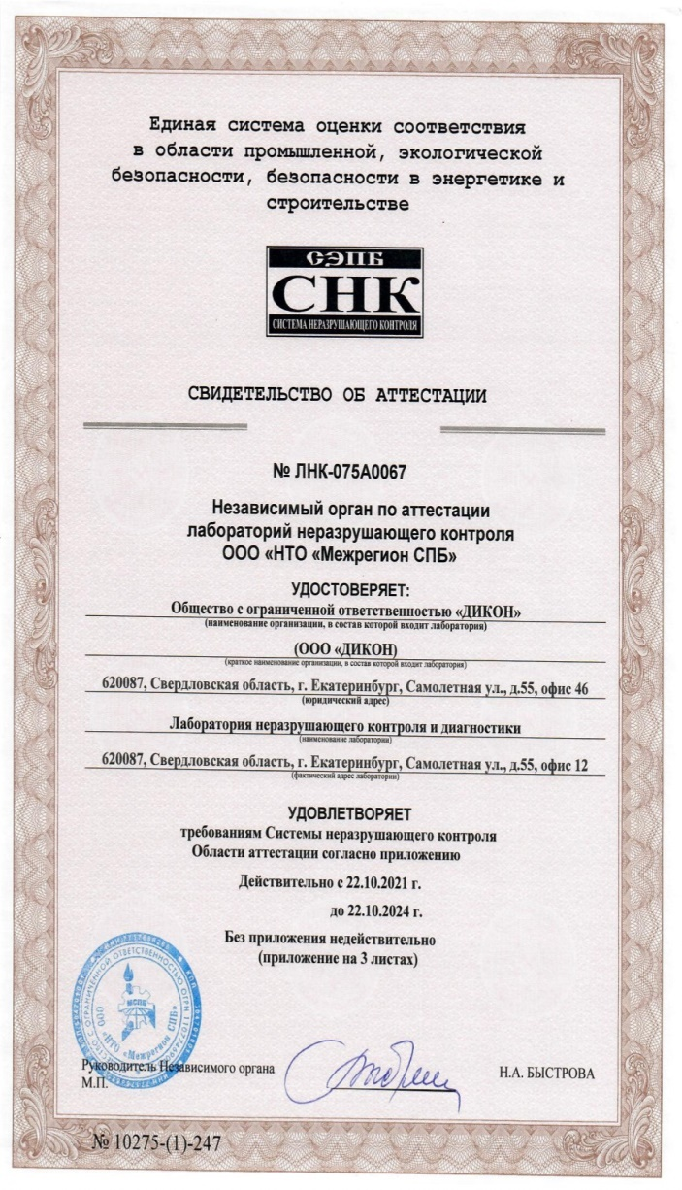
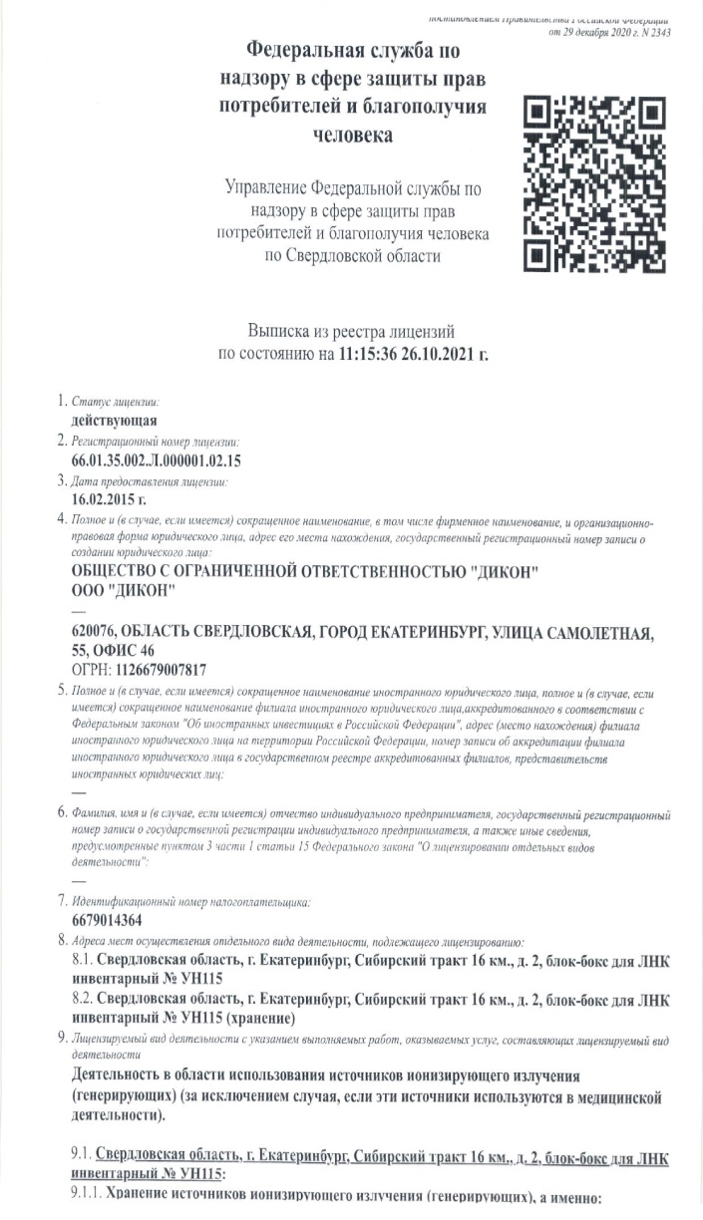
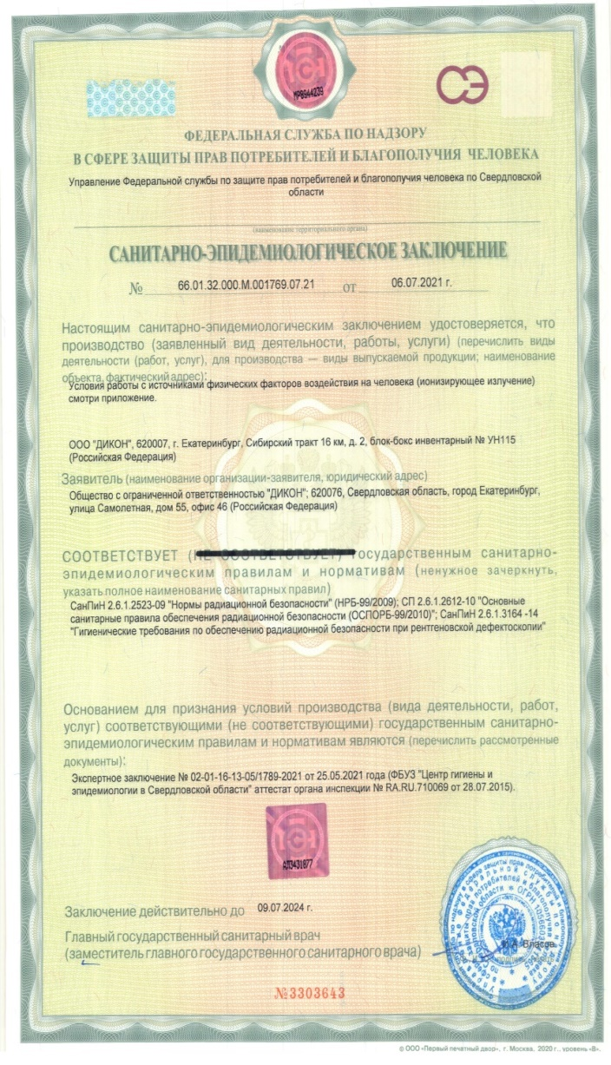

Slide 18
Как с нами связаться

Slide 19
Екатеринбург, Щорса 7и оф. 403
sales@dikonlab.ru
8 343 345 17 18
@dikonlab
dikonlab.ru

